Slide 1
Sieć współpracy i samokształcenia nauczycieli Zespołu Szkolno-Przedszkolnego Nr 2 w Krakowie marzec-grudzień 2021 r.

Slide 2
Wstęp
Sieć to forma doskonalenia nauczycieli realizowana przez poradnie
psychologiczno- pedagogiczne w ramach procesowego wspomagania szkół.
Celem sieci jest stworzenie przestrzeni, w której uczestnicy mogą
skorzystać ze wsparcia merytorycznego i metodycznego oraz otrzymać
dostosowaną do swoich potrzeb wiedzę. W ramach pracy sieci podejmowane
są między innymi następujące działania: rekrutacja uczestników, diagnoza potrzeb,
planowanie pracy sieci, organizacja i prowadzenie spotkań przez ekspertów
i koordynatorów, wymiana doświadczeń, wdrażanie nabytej wiedzy i umiejętności
oraz jej monitorowanie i ewaluacja, wypracowanie materiałów edukacyjnych.
Uczestnicy sieci zobowiązani są też do wykazania się znajomością technologii
informacyjno- komputerowej poprzez pracę na Dysku Google.
Koordynując pracą sieci problemowej nauczycieli Zespołu Szkolno-
Przedszkolnego Nr 2 w Krakowie, organizowałam i podejmowałam działania
zgodne z oczekiwaniami uczestników. Po uzgodnieniu tematu wiodącego,
który brzmiał: „Nauczyciel i rodzic jako partnerzy w osiąganiu wspólnego celu,
czyli jak współpracować z rodzicami uczniów”, i nawiązaniu współpracy z
ekspertem, ustaliłyśmy plan pracy sieci. W planie uwzględnione zostały tematy
poszczególnych spotkań, które są przedstawione w poniższej prezentacji.

Slide 3
Spotkanie organizacyjno- diagnostyczne
Program spotkania:
Rozpoznanie zasobów i potrzeb
Ustalenie obszaru tematycznego oraz harmonogramu pracy i działań w sieci
Dzielenie się wiedzą i umiejętnościami
Zespołowe poszukiwanie sposobów radzenia sobie z problemami
w szkolnej rzeczywistości
Wsparcie w sytuacji zmian wprowadzanych w systemie oświaty.

Slide 4
Formy naszej pracy
Spotkania online lub stacjonarne
Spotkanie organizacyjno-diagnostyczne:
Integracja uczestników sieci.
Rozpoznanie potrzeb i zasobów.
Ustalenie celów, harmonogramu pracy i działań w sieci.
Szkolenia:
TIK- Spotkanie prowadzone przez ekspertów. Tematyka szkoleń zgodna
z potrzebami członków sieci.
Spotkania/e robocze (warsztaty, konsultacje, seminaria):
Dzielenie się doświadczeniami, narzędziami, dobrymi praktykami
Tworzenie nowych rozwiązań.
Praca w sieci między spotkaniami (wykorzystanie TIK)
Spotkanie podsumowujące:
Podsumowanie i omówienie pracy sieci.
Zaplanowanie promocji i sposobów udostępniania wypracowanych rozwiązań innym.
Ewaluacja
Spotkania od marca do grudnia 2021 r.
Łącznie 31 godzin.

Slide 5
Linia czasu – nasze działania 2021 r.
III IV V VI X XI
3
20
18
8
7
16
Szkolenie organizacyjno-diagnosty
czne
Warsztat z eksper
tem
online
Warsztat
z eksper
tem
online
Warsztat
z eksper
tem
online
Warsztat
z ekspertem
online
Wdrożenie działań oraz ich modyfikacja. Podsumowa
nie, ewaluacja.

Slide 6
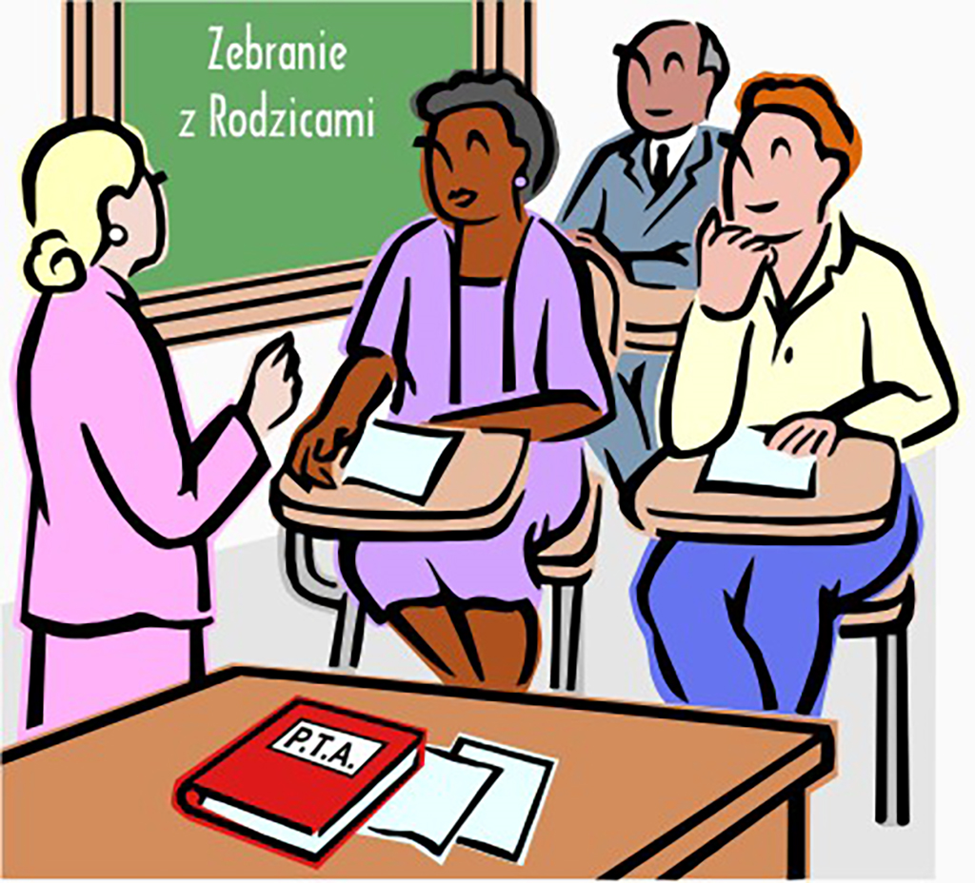
Główny obszar tematyczny
Nauczyciel i rodzic jako partnerzy w osiąganiu wspólnego celu, czyli jak współpracować
z rodzicami uczniów

Slide 7
Nauczyciel i rodzic jako partnerzy w osiąganiu wspólnego celu cz. I
Program:
Rodzic i jego perspektywa
Osiąganie celu- czyli jak rozmawiać i jak mówić o trudnościach ucznia
Asertywność w kontaktach z rodzicami (odmowa, krytyka, formułowanie oczekiwań

Slide 8
Nauczyciel i rodzic jako partnerzy w osiąganiu wspólnego celu cz. II
Złote rady nie od parady:
Nie bój się mówić prawdy, ale troszcz się o to, by przekazać ją dobrze
Mów wprost, jeśli jakichś oczekiwań rodzica nie spełnisz
Bardzo trudne i ważne rozmowy prowadź w parze
Podczas trudnych rozmów rób notatki (lub miej je przygotowane), poproś o podpis, archiwizuj
Prowadź notatki dotyczące trudnych zdarzeń
Trudne rozmowy przekładaj i umawiaj się na nie (nie w biegu) – nie daj się zaskoczyć
Na ważne rozmowy umawiaj się z wyprzedzeniem, dbając o komfort podczas spotkania i szukając terminów, które pasują i Tobie, i rodzicom

Slide 9
Wybrane trudności z którymi mierzą się uczniowie- jak rozmawiać z ich rodzicami
Program:
Depresja - Objawy - Co powinno zaniepokoić nauczyciela - W jaki sposób wspierać ucznia z depresją - Ryzyko samobójcze
Zaburzenia ze spektrum autyzmu • ADHD • Dysleksja i dysgrafia
Tożsamość płciowa i orientacja seksualna

Slide 10
Dobre praktyki związane z prowadzeniem spotkań z rodzicami

Slide 11
Przed spotkaniem z rodzicami. Pod rozwagę:
Co sprawia, że osoba prowadząca spotkanie/zebranie zyskuje Waszą sympatię i zaufanie?
Co dla Was jest ważne w trakcie spotkań i zebrań, w których uczestniczycie?
Co Was denerwuje w trakcie spotkań i zebrań, czego nie lubicie?
Czego jako rodzice oczekujecie/oczekiwalibyście od wychowawcy Waszego dziecka?
Jakie rozwiązania związane z prowadzeniem zebrań sprawdziły się w Waszej praktyce?
W jaki sposób mówić o trudnościach ucznia?
Opinia kontra opis
Test kamery – teoria i praktyka
Rozmowa według planu
Dokumentacja i prowadzenie notatek ze spotkań

Slide 12
Lista dobrych praktyk związanych z prowadzeniem zebrań klasowych. Rozmowy z rodzicami
Pamiętaj, by życzliwie powitać Rodziców
Zacznij spotkanie od przedstawienia celów i zapytania, czy Rodzice mają coś do dodania
Warto ustalić ramy czasowe
Pamiętaj, że mówią nie tylko Twoje słowa, ale też i ciało!

Slide 13
Jak mówić do rodziców
Pokazywać mocne strony dziecka i postępy
Mówić o trudnościach dziecka - a nie trudnościach, jakie my mamy z dzieckiem
Powoływać się na dobro dziecka
Opisywać konkretne trudne zachowania, jakie dziecko przejawia

Slide 14
Jak nie mówić do rodziców
Nie oceniać dzieci („nieznośny”, „rozpieszczony”, „niewychowany”)
Nie oceniać rodziców
Nie porównywać dzieci między sobą – ewentualnie odwoływać się do norm rozwojowych
Nie mówić rodzicom, co powinni („pani powinna inaczej”, „to dziecko trzeba nauczyć granic”)

Slide 15
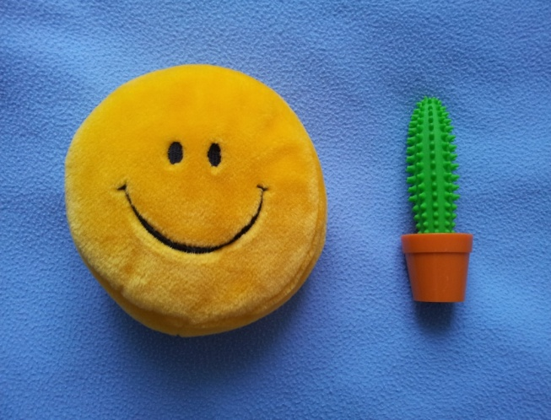
Budowanie konstruktywnych relacji między uczniami
Ciepłe i puchate Jak do siebie mówić ciepło i puchacie?
• Lubię z Tobą…
• Lubię w Tobie…
• Lubię, kiedy razem
Jak się bronić przed zimnym i kolczastym?
• Nie mów tak do mni
• Nie chcę żebyś tak robił
• A ja myślę inacze

Slide 16
Budowanie konstruktywnych relacji między uczniami
Polecane filmy i książki:
„Cyrk Motyli”:
https://www.youtube.com/watch?v=Db-4wFcWQN0&t=92s o
„Nick Vujicic do ucznio w o nękaniu w szkole”:
https://www.youtube.com/watch?v=xqRnyKvyO5U

Slide 17
Zasady komunikowania się z rodzicami
Przykładowe scenariusze spotkań
Zasady komunikowania się z rodzicami
Kłopotliwi rodzice
Prawa rodziców

Slide 18
Przykładowy scenariusz zebrania rodziców
Przebieg:
Rodzice siadają wokół ławek ustawionych w prostokąt lub podkowę. Każdy się przedstawia: Jestem mamą Krzysia Nowaka, kolegą mego syna jest...Jaś, Bartek. Mój Krzyś jest...- tu kilka zdań o sukcesach Krzysia. Rodzicom może być trudno chwalić publicznie swoje dziecko dlatego pomagaj mówić im o tym jakie zalety ma ich syn/ córka. Wspólnie obejrzyjcie zdjęcia. Zachęcaj rodziców do wymiany dużej ilości pozytywnych cech dziecka. Dziel się tez swoimi spostrzeżeniami dotyczącymi klasy. Podkreśl, że w każdym dziecku jest wiele dobrego. Budować i wychowywać można jedynie poprzez pozytywy, opierając się na tym co jest mocną stroną dziecka. Daj rodzicom chwilę na rozmowy w grupach. Podsumuj mówiąc, że znając lepiej rodziców i wiedząc więcej o dzieciach w sposób pełniejszy możesz konstruować i realizować program wychowawczy klasy.
Przykład- „Poradnik wychowawcy”

Slide 19
Zasady komunikowania się z rodzicami
Zamiast wyliczać przewinienia klasy czy konkretnego ucznia: | Powiedz coś pozytywnego i dobrego:
Jak zwykle pojawiają się oceny niedostateczne Zachowanie klasy (ucznia)jest skandaliczne Ma same jedynki z pracy domowej Nie przynosi stroju na wychowanie fizyczne Niech pani wpłynie na syna, aby nie przeszkadzał na lekcjach | Bardzo ładnie wystąpili (wystąpił) na akademii szkolnej W czasie wyjazdu odpowiedzialnie opiekowali (opiekował) się młodszymi uczniami Zależy mi na tym, aby syn pamiętał o odrabianiu pracy domowej Dla zdrowia dzieci ważne jest, aby ćwiczyły w odpowiednich strojach Wiem, że synowi trudno usiedzieć spokojnie całą lekcję

Slide 20
Prawa rodziców
Konstytucja R P- art. 48 ust.1, art. 54 ust. 3
Europejska Karta Praw i Obowiązków Rodziców
Karta Nauczyciela
Ustawa o systemie oświaty

Slide 21
Rozmowy z trudnym rodzicem
Zaobserwuj jak rodzic wchodzi do gabinetu, jaką przyjmuje postawę, jakie uczucia malują się na jego twarzy, co mówi jego ciało,
Wejdź na chwilę w jego „skórę” – poczuj jego zdenerwowanie, niepokój, lęk o swoje dziecko, jakie uczucia przeżywa?
Wyjdź z za biurka i przywitaj go przez podanie ręki i zaproś aby usiadł. (ważne aby te wszystkie czynności wykonać prawie jednocześnie, aby rodzic nie poczuł się zlekceważony, niedostrzeżony, poczuł się intruzem).
Pomyśl o nim z pozycji: „ja jestem OK. – ty jesteś OK.”.
Rozpocznij od zapytania z czym do Ciebie przychodzi, co go tu sprowadza?
Wsłuchaj się w ton jego mowy, usłysz co do Ciebie tak naprawdę mówi, co przeżywa w związku z zaistniałą sytuacją.
Nie zaprzeczaj i nie atakuj, nie obwiniaj, to najprostsze sposoby do podniesienia temperatury rozmowy, zmuszą Twojego rozmówce do zaprzeczania i zerwą kontakt.
Bądź na tak, !!!
Powiedz własnymi słowami co dostrzegasz, opisz to (pamiętaj aby nie używać przymiotników wartościujących i oceniających), nie używaj też irracjonalnych zdań zawierających słowa nigdy, zawsze tylko itp. – to trudne do zrozumienia
Powiedz o własnych uczuciach w związku z zaistniałą sytuacją, co czujesz słysząc lub rozmawiając, co słyszysz dowiadując się od rodzica o zaistniałej sytuacji,.
Wysłuchaj do końca co rodzic ma do powiedzenia, daj mu odczuć, że go rozumiesz poprzez wtrącanie słów typu: „hmmm”, „tak” rozumiem itp.
Spróbuj opowiedzieć o swoim rozumieniu zaistniałej sytuacji.
Wykorzystaj w tym celu struktury językowe np. Rozumiem, że{…} tu opisz sytuacje (pamiętając o wcześniejszych uwagach), to pozwala mi sądzić, że możemy wspólnie zająć się tą sprawą.
Skoro rozmawiamy to wspólnie musimy dojść do takiego rozwiązania, które nas wszystkich będzie zadowalać satysfakcjonować.

Slide 22
„Trudna” matka w kontakcie z nauczycielem

Slide 23
Drogie Koleżanki sieci współpracy i samokształcenia Bardzo serdecznie dziękuję za aktywne uczestniczenie, zaangażowanie, ciekawą wymianę doświadczeń, cenne uwagi, atmosferę zajęć i oczywiście życzliwe, bogate w treści odpowiedzi na pytania ankiety ewaluacyjnej podsumowującej pracę sieci współpracy i samokształcenia. Życzę dużo zdrowia, wytrwałości i cierpliwości w tej trudnej i odpowiedzialnej pracy,jaką wykonujecie. koordynator sieci mgr Krystyna Kaliszewska

